Slide 1
ERASMUS +
Biserka Matić-Roško, ravnateljica
Suzana Delić, učiteljica savjetnica
Osnovna škola Horvati

Slide 2
“If MORE is not enough,
with good practice you will achieve THE MOST!”
Ustanova: Osnovna škola Horvati, Zagreb
Trajanje: 12 mjeseci
Erasmus+ K1: Job Shadowing
POVEĆANJEM VJEŠTINA STVARANJE INKLUZIVNOG I PRAVIČNOG OKRUŽENJA
POTICANJE I RAZVIJANJE MEĐUNARODNE SURADNJE
UČENJE NA DALJINU (E-UČENJE)

Slide 3
“If MORE is not enough, with good practice you will achieve THE MOST!”
POTICANJE I RAZVIJANJE MEĐUNARODNE SURADNJE
Unaprjeđenje međunarodne dimenzije obrazovanja i osposobljavanja u Školi.
Jačanje veće svijesti o europskom projektu i vrijednostima Europske unije.
Povećana sposobnost za rad na razini Europske unije.
Bolja sposobnost upravljanja i strategija internacionalizacije.
Pojačana suradnja s partnerima iz drugih država te posebno dovođenje videokonferencija kao metode učenja na još viši nivo.
Povećana dodjela financijskih sredstava za projekte te posebno kvalitetna priprema, provedba, nadzor i praćenje projekata.

Slide 4
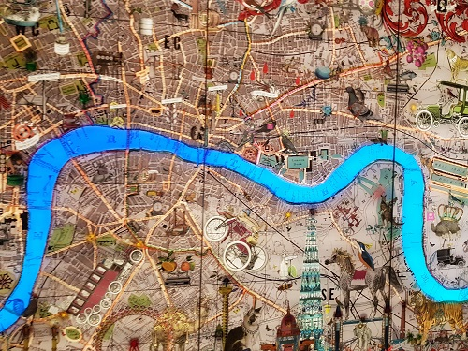
“If MORE is not enough, with good practice you will achieve THE MOST!”
20.3. – 24.3. 2017. London - Ilford
Highlands Primary School – ponedjeljak, srijeda
Littleheath School - utorak
Caterham High School - četvrtak
VCfGL classrooms – petak (Mina Patel)

Slide 5
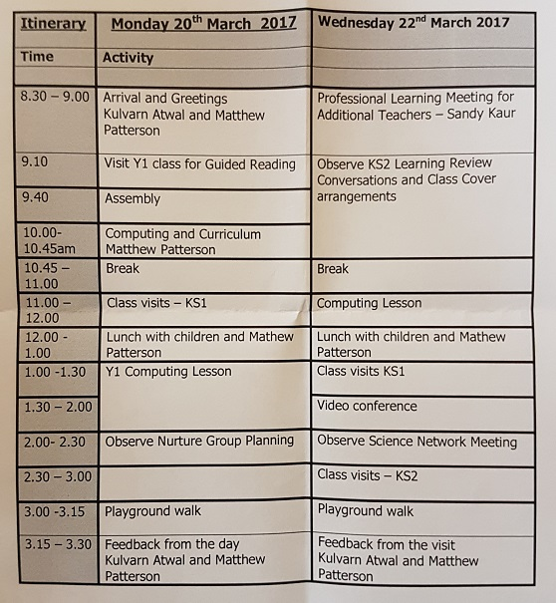
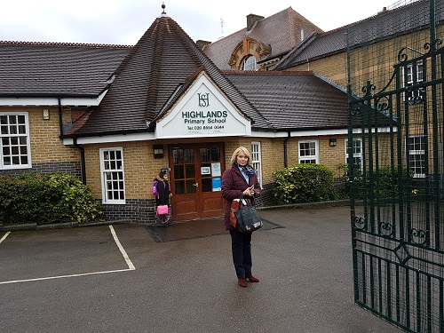
Highlands Primary School
– ponedjeljak, srijeda

Slide 6
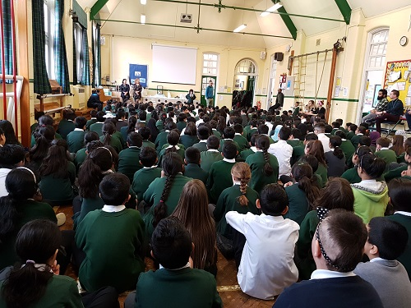
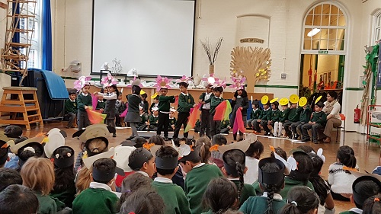
“If MORE is not enough, with good practice you will achieve THE MOST!”
Highlands Primary School – ponedjeljak, srijeda

Slide 7
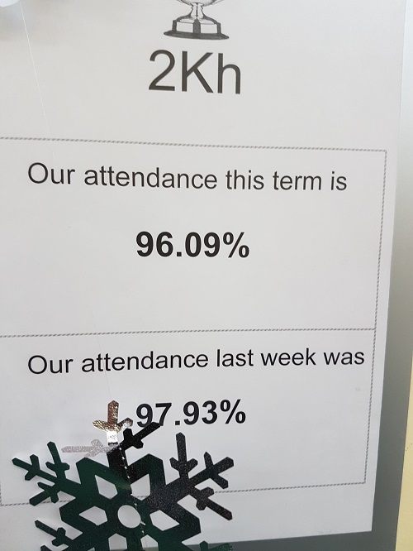
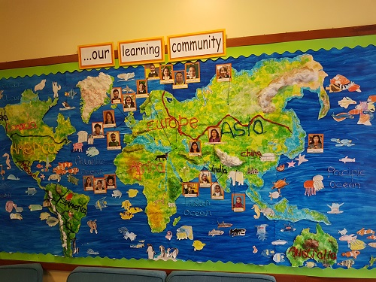
“If MORE is not enough, with good practice you will achieve THE MOST!”

Slide 8
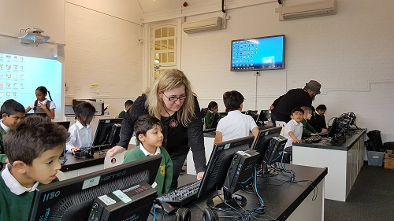
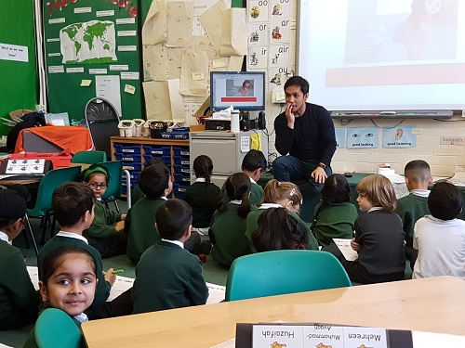
“If MORE is not enough, with good practice you will achieve THE MOST!”

Slide 9
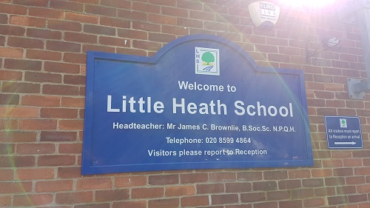
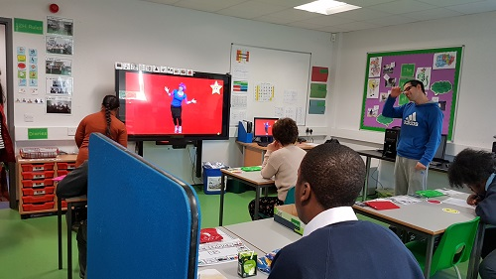
“If MORE is not enough, with good practice you will achieve THE MOST!”
Littleheath School - utorak

Slide 10
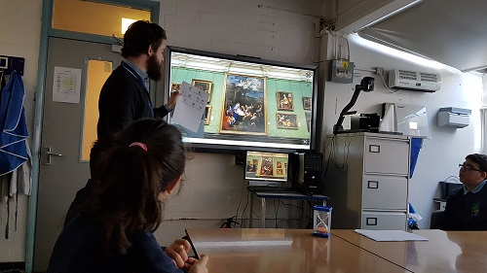
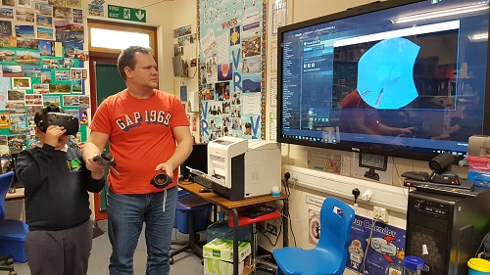
“If MORE is not enough, with good practice you will achieve THE MOST!”

Slide 11
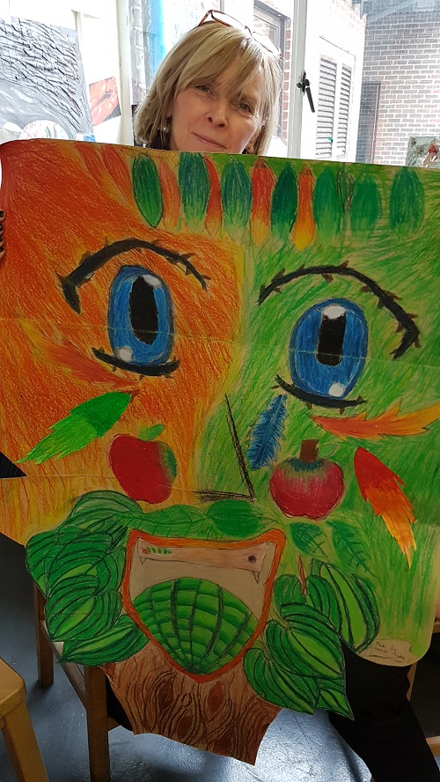
“If MORE is not enough, with good practice you will achieve THE MOST!”
Caterham High School - četvrtak

Slide 12
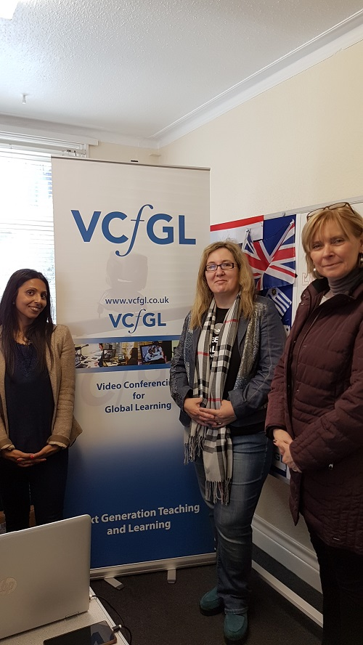
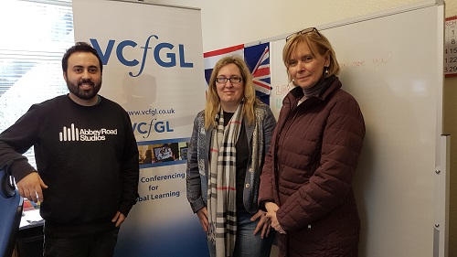
“If MORE is not enough, with good practice you will achieve THE MOST!”
Video Conferencing for Global Learning

Slide 13
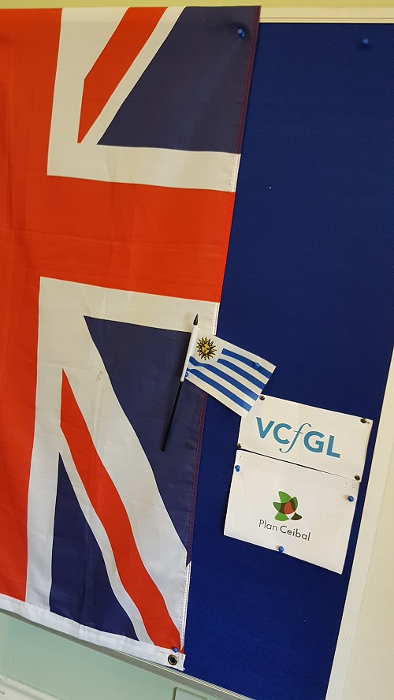
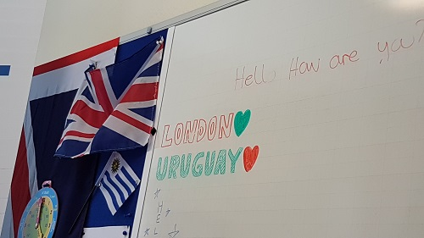
“If MORE is not enough, with good practice you will achieve THE MOST!”

Slide 14
Hvala na pozornosti!

